Slide 1
Szanowni Nauczyciele,
Pracownicy Obsługi
i Administracji
naszej szkoły…

Slide 2
Dziękujemy za to…

Slide 3
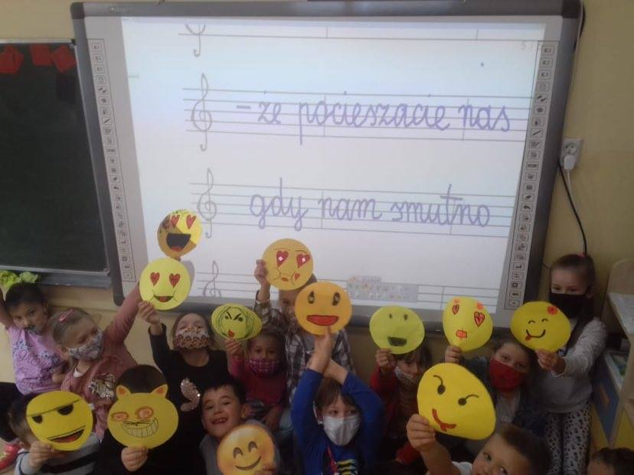
że ,pocieszacie nas, gdy nam smutno

Slide 7
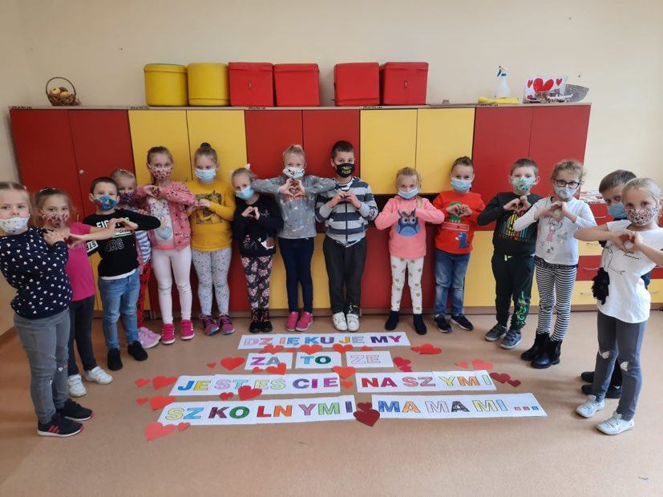
że, jesteście naszą szkolną mamą

Slide 11
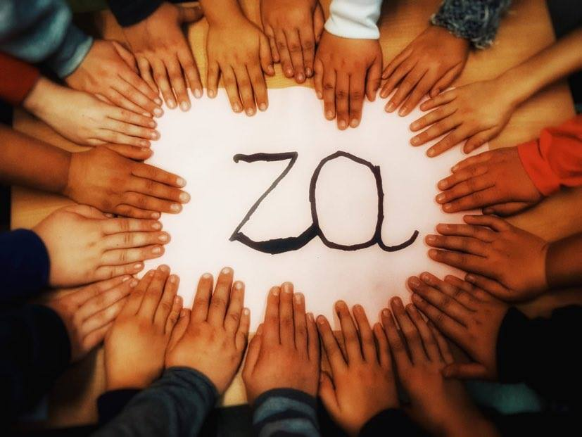
za każdą lekcję

Slide 14
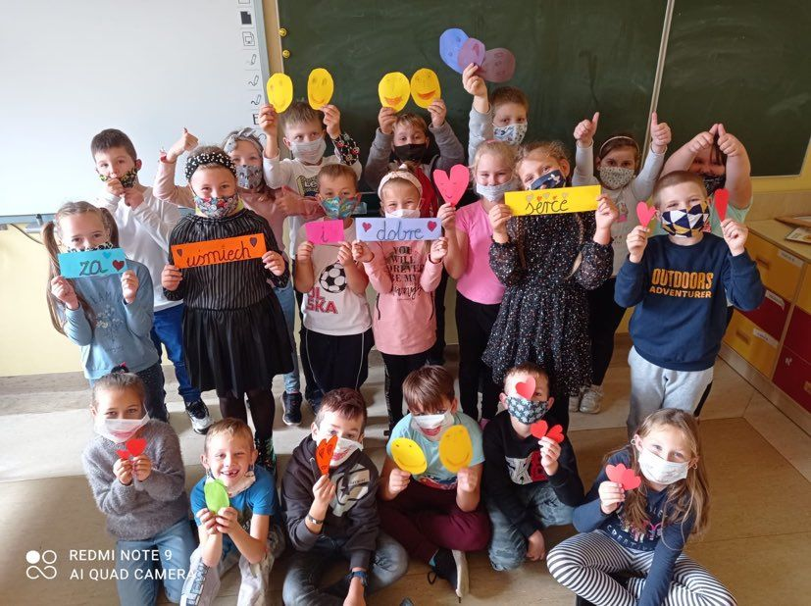
za uśmiech i dobre serce

Slide 20
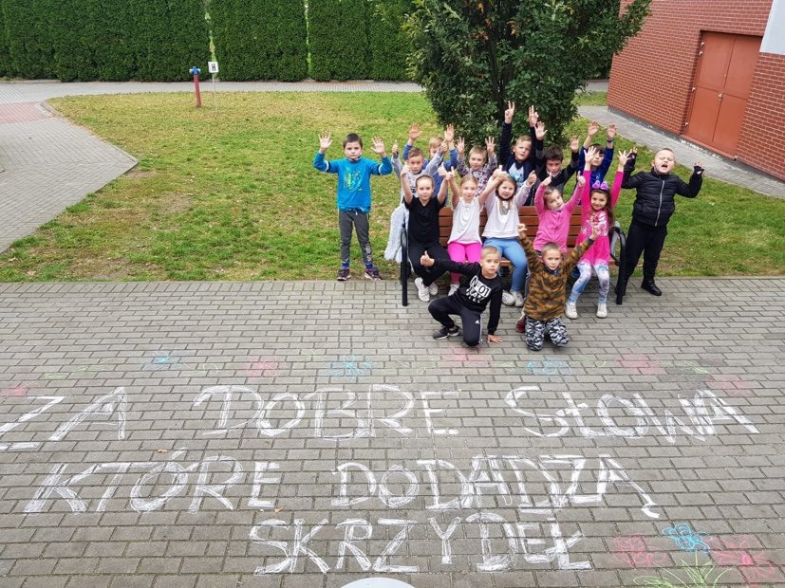
za dobre słowa, które dodawały nam skrzydeł

Slide 25
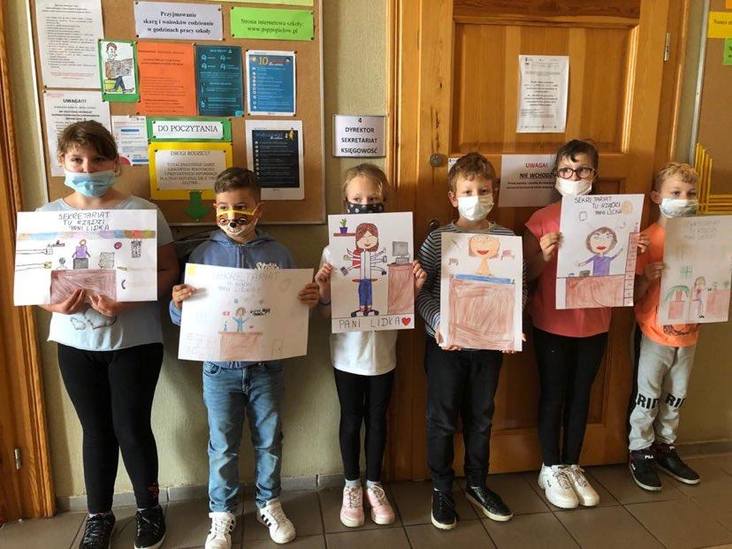

Slide 28
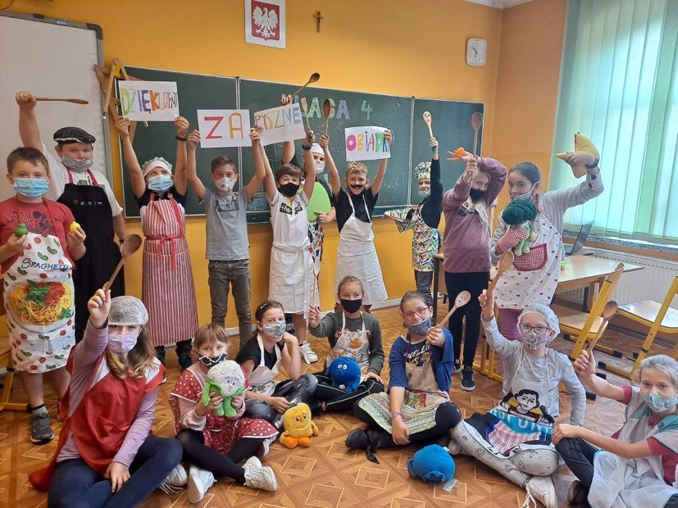
za pyszne obiadki

Slide 32
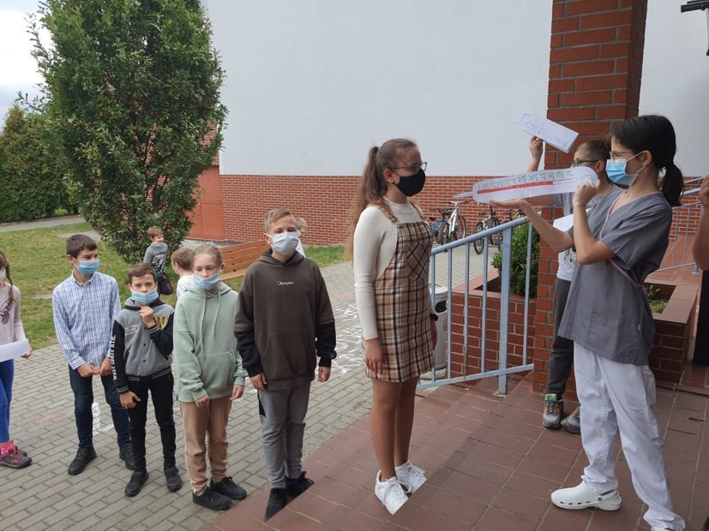
za codzienne sprawdzanie temperatury

Slide 36
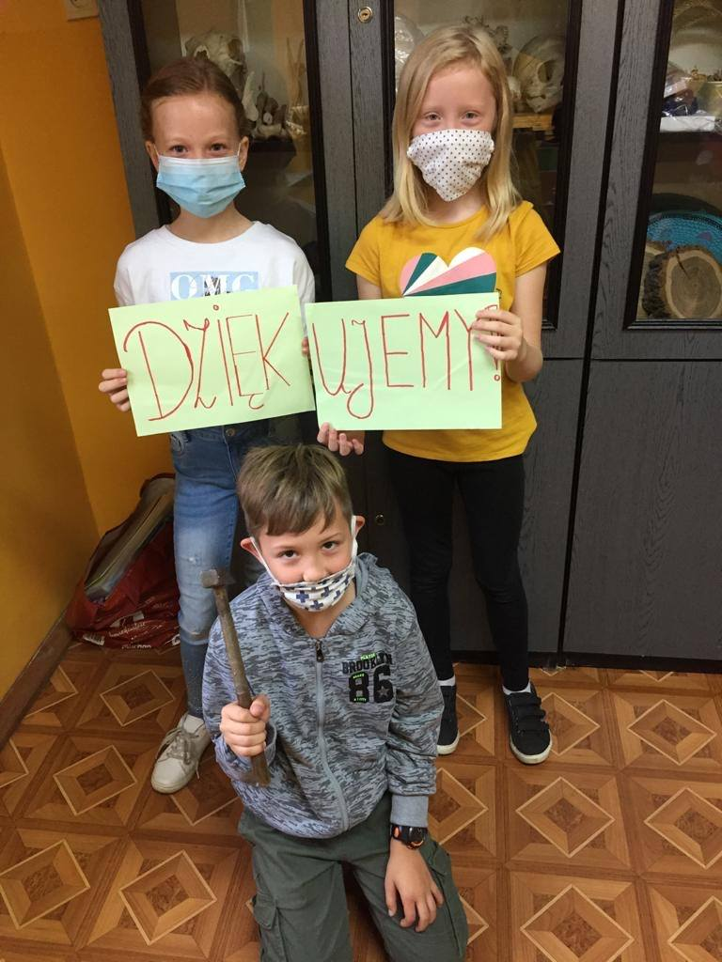
panu woźnemu, za naprawę usterek

Slide 39
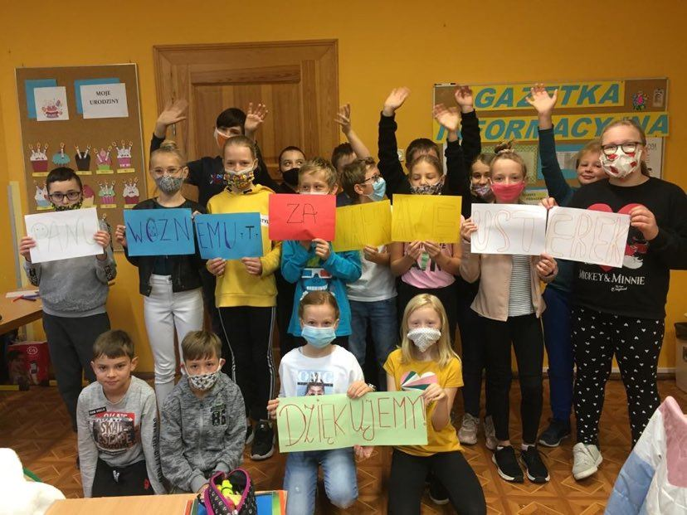

Slide 40
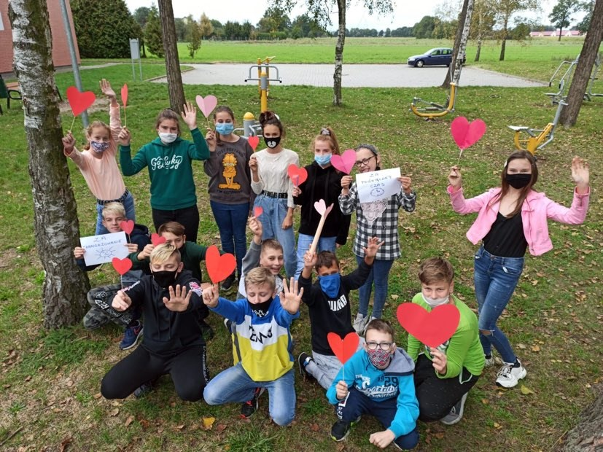
za poświęcony czas, zaangażowanie
i wytrwałość

Slide 44
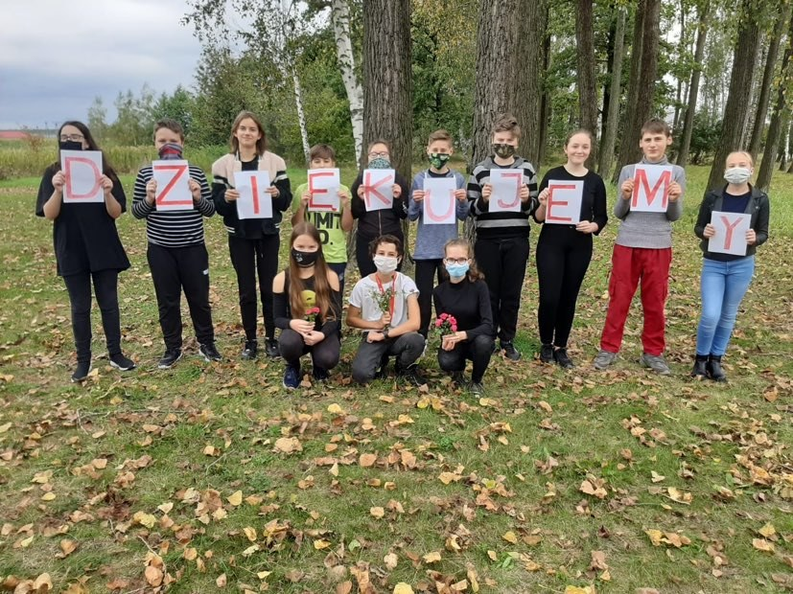
za życzliwość, dobroć, mądrość i cierpliwość

Slide 50
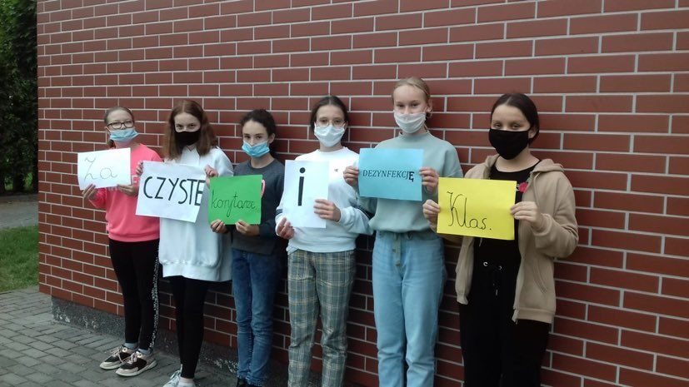
za dezynfekcję klas i czyste korytarze

Slide 54
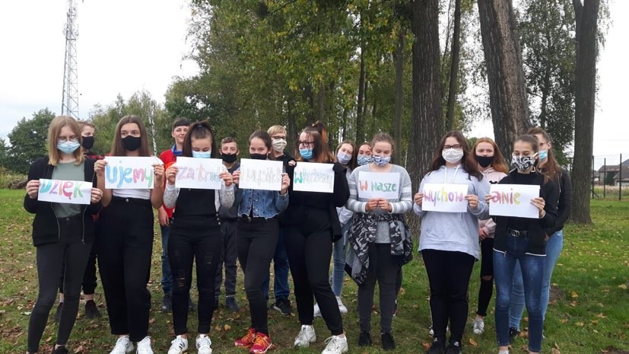
za trud i wysiłek włożony w nasze wychowanie

Slide 55
JESTEŚMY WDZIĘCZNI, ŻE MOŻEMY BYĆ WASZYMI UCZNIAMI !

